Slide 1

CMS
green my uni

Slide 2
CMS
Hệ thống:
Loại chứng chỉ, văn bằng.
Quản lý chứng chỉ, văn bằng:
In chứng chỉ, văn bằng và phụ lục:
Thiết kế mẫu phôi.
Báo cáo, thống kê:
Phân quyền loại chứng chỉ, văn bằng.
Đợt nhận phôi.
Các lô phôi của đợt.
Chi tiết lô phôi: số hiệu.
Đồng bộ, chỉnh sửa danh sách thông tin.
Cấp số vào sổ.
In chứng chỉ, văn bằng và phụ lục (nếu có)
Thống kê số lượng cấp hằng năm
Số lượng phôi còn để dự trù xin phôi
Hủyphôi và lý do
Đồng bộ lên cổng thông tin để tra cứu.

Slide 3
Quy trình Phôi
Thống kê tình hình sử dụng phôi để chuẩn bị mua, in phôi
Tạo đợt nhận phôi khi được cấp phôi.
Tạo các lô phôi: số lượng, số hiệu chữ, số hiệu số bắt đầu
Quy trình in, sử dụng phôi
Dựa vào lô phôi tự động tạo tập phôi tương ứng 1 phôi với 1 số hiệu tình trạng chưa cấp.
Thiết kế, canh chỉnh lại nội dung cần in của phôi.

Slide 4
Quy trình in, sử dụng phôi
Tạo đợt sử dụng phôi (Đợt cấp văn bằng, chứng chỉ)
Tạo quan hệ đợt và quyết định công nhận.
Import danh sách cần in (nếu danh sách không quản lý trên phần mềm đào tạo UIS).
Nhập lý do và hủy phôi nếu có sai sót, nếu không chuyển qua in cho phôi tiếp theo
Tổng hợp danh sách cần in và cấp số vào sổ
Kiểm tra thông tin cần và in.
In phụ lục
Đồng bộ tra cứu

Slide 5
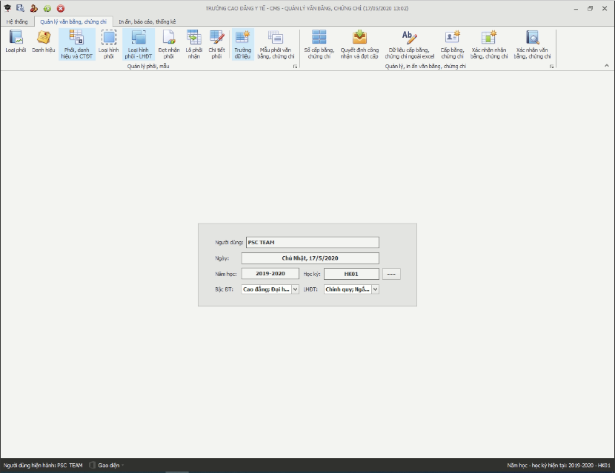
Ưu điểm
Template tùy chỉnh
Quản lý chặt chẽ phôi, sổ gốc cấp văn bằng, chứng chỉ và tra cứu
Tích hợp module dễ dàng
Nhiều trường đại học, cao đẳng đang sử dụng.

Slide 6
Khách hàng
Đại Học Kinh Tế TPHCM
Đại Học Quy Nhơn
Đại Học Đà Lạt
Đại Học Sư Phạm Kỹ Thuật TPHCM
Đại Học Kinh Tế Luật ĐHGQ TPHCM
Đại học Ngoại ngữ - Tin học TPHCM
Cao đẳng Y tế Đồng Nai
Đại học Yersin Đà Lạt
…

Slide 7
Cảm ơn

